Slide 1

Node.js cơ bản
Buổi 1
Hà Văn Quang
21-04-2023

Slide 2


1
Giới thiệu
2
Node.js Server Architecture
3
Ưu nhược điểm
4
Road map và hệ sinh thái nodejs
5
Tài liệu tham khảo
6
Thực hành

Slide 3
Giới thiệu
Nodejs được xây dựng và phát triển từ năm 2009
Nodejs là một nền tảng (Platform) phát triển độc lập được xây dựng ở trên Javascript Runtime của Chrome mà chúng ta có thể xây dựng được các ứng dụng mạng một cách nhanh chóng và dễ dàng mở rộng.
Open-source
Back-end JavaScript runtime environment
Source code node.js có chạy được trên browser không?

Slide 4
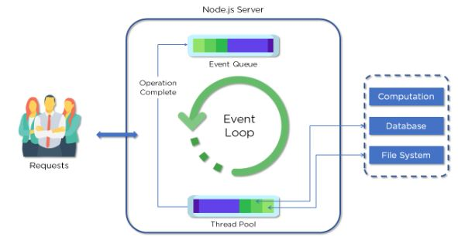
Node.js Server Architecture
Single Threaded Event Loop:
Clients gửi yêu cầu tới Web Server
Node JS Web Server duy trì một Limited Thread Pool để lắng nghe các request từ phía clients.
Node JS Web Server nhận các requests đó và đưa chúng vào hàng đợi Event Queue
Event Loop sử dụng một Single Thread, nó là một vòng lặp vô hạn, luôn kiểm tra xem trong Event Queue có request nào hay không để thực thi và phản hồi về cho client tương ứng với request đó.

Slide 5
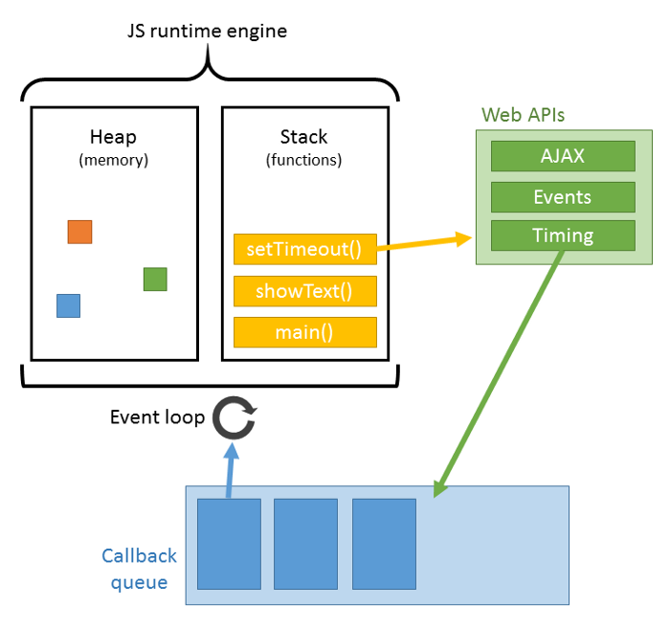
Event Loop
Event Loop:
Stack: là một vùng nhớ đặc biệt trên con chip máy tính phục vụ cho quá trình thực thi các dòng lệnh
Heap: là vùng nhớ được dùng để chứa kết quả tạm phục vụ cho việc thực thi các hàm trong stack.
Đọc stack và Event Queue: Nếu nhận thấy Stack rỗng nó sẽ nhặt Event đầu tiên trong Event Queue và Handler (callback hoặc listener) gắn với event đó và đẩy vào Stack.

Slide 6
Nên và không nên
Ưu điểm:
Nhược điểm/Không phù hợp:
non-blocking (xử lý bất đồng bộ) nên dễ dàng xử lý hàng ngàn kết nối trong khoảng thời gian ngắn nhất
single-thread (đơn luồng) nên các app bằng nodejs sử dụng ít lượng RAM và yêu cầu về phần cứng của server thấp, tiết kiệm chi phí. Khá phù hợp với các start up.
Phù hợp với các ứng dụng thời gian thực như chat app, social app.
Không phù hợp với các ứng dụng Xử Lý Các Tác Vụ Nặng Trên Web Server.

Slide 7
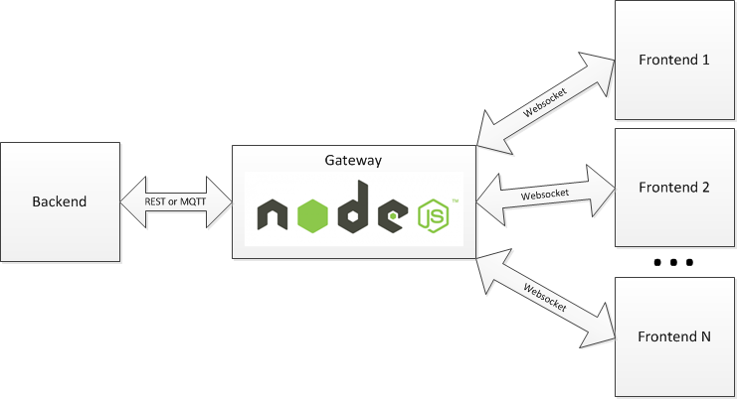
Road map và hệ sinh thái nodejs
Road map BE
Road map Node.js

Slide 8

Thực hành trên VS code
Cài đặt Nodejs
Các phiên bản của Node.js và cách quản lý version
Tạo và debug một app Node.js

Slide 9
Learn more…
https://nodejs.org/en/
https://nodejs.dev/en/
https://github.com/goldbergyoni/nodebestpractices
https://nodejs.org/api/cli.html#uv_threadpool_sizesize
https://nodejs.org/en/docs/guides/event-loop-timers-and-nexttick
Notes:
In Slide Show mode, select the arrows to visit links.

Slide 10
Thank you
Thank you!

